Slide 1
«Перелетные птицы»
Подготовила: Шабайкина З. В.
Сосновка 2014.

Slide 4
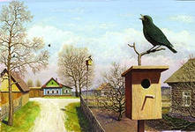

Slide 5
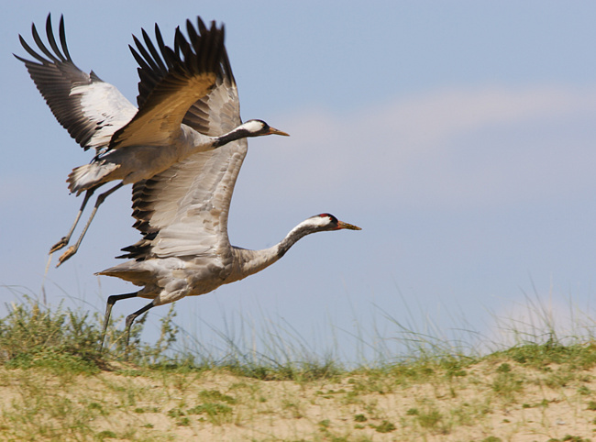
Журавли

Slide 7
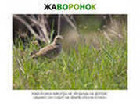

Slide 8
